Slide 1
hospodářský význam
Olejniny jsou jednoleté plodiny z čeledi brukvovitých - brassicaceae.
Z olejnin získáváme kvalitní potravinářský olej a jsou vhodné jako surovina pro použití v olejochemickém průmyslu (barvy, bionafta)
Výlisky a šrot z řepkových semen (odpad vzniká při lisování oleje) jsou velmi dobrou složkou krmiv pro živočišnou výrobu.

Slide 2
Zástupci olejnin
1. ŘEPKA OLEJKA – Brassica napus
2. HOŘČICE BÍLÁ – sinapis alba
3. MÁK SETÝ – papaver somniferum
4. SLUNEČNICE ROČNÍ – helianthus annuus

Slide 3
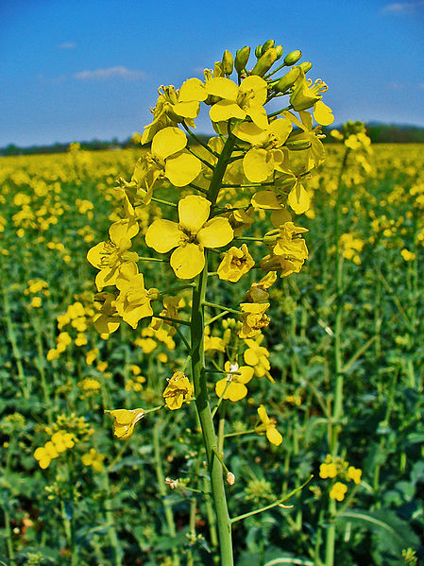
Řepka olejka
Obr.1

Slide 4
Hořčice bílá
Obr.2

Slide 5
Mák setý
Obr.3

Slide 6
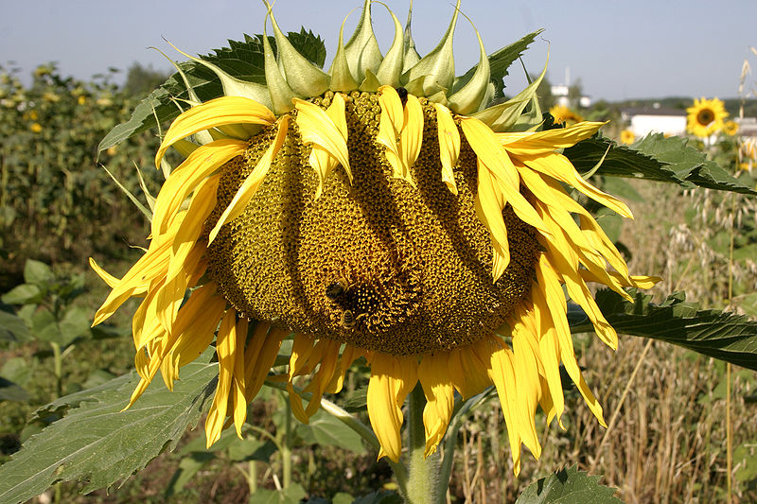
Slunečnice roční
Obr.4

Slide 7
Otázky k opakování
1. Vyjmenujte všechny olejniny.
2. Charakterizujte barvu květu u máku setého.
3. Uveďte příklady využití olejnin.

Slide 8
POUŽITÉ ZDROJE
TEKSL, Milan. Pěstování rostlin: učebnice pro střední zemědělské školy. Vyd. 1. Praha: Credit, 1996. 300 s. ISBN 80-901-6457-9
Pokud není uvedeno jinak, jsou použité objekty vlastní originální tvorbou autora
Materiál je určen pro bezplatné používání pro potřeby výuky a vzdělávání na všech typech škol a školských zařízení. Jakékoliv další využití podléhá autorskému zákonu. Veškerá vlastní díla autora (fotografie, videa) lze bezplatně dále používat i šířit při uvedení autorova jména
Kuchtík, F., Procházka, I., Teksl, M., Valeš, J.: Pěstování rostlin II. - Celostátní učebnice pro střední zemědělské školy. Nakladatelství FEZ, Třebíč, 1995
Obr.1
http://cs.wikipedia.org/wiki/%C5%98epka_olejka
Obr. 2
http://commons.wikimedia.org/wiki/File:Sinapis_alba_1.JPG?uselang=cs
Obr. 3
http://upload.wikimedia.org/wikipedia/commons/e/ed/Papver_field_france.jpg
Obr. 4
http://commons.wikimedia.org/wiki/File:Helianthus_-_annuus_-_03.jpg

